Slide 1
CHAPTER 17
ESTIMATING PROCESS

Slide 2
제1장 History and Basic Concepts
제2장 Preparing the Bid Package
제3장 Issues During Construction
제4장 Contracts
제5장 Legal Structure
제6장 Impact of Taxes
제7장 Project Planning
제8장 Project Scheduling
제9장 Scheduling: Program Evaluation and Review Technique Networks and Linear Operations
제10장 Resource-Related and Advanced Linear Scheduling Techniques
제11장 The Mathematics of Money
제12장 Project Cash Flow
제13장 Project Funding
제14장 Equipment Ownership
제15장 Equipment Productivity
제16장 Construction Labor
제17장 Estimating Process
제18장 Cost Control
제19장 Materials Management
제20장 Safety

Slide 3
17.1 Estimating Construction Costs
Estimating is the process of looking into the future and trying to predict project costs and resource requirements. 견적 : 미래의 공사비와 소요 자원을 사전에 예측
Project costs and Resource requirements → 정확한 예측은 손해를 예방하고 이익을 증가시킴

Slide 4
17.2 Types of Estimates (1/3)
설계 완료 전 → 개산 견적 : 공사 수량 × 공사 단가 → ±10% 정도의 오차 → 설계 완료 후 폐기
전체 설계의 40% 완료 : 예비(기본)설계 완료 후 → 예비 견적 산출
상세 설계 완료 후 → 설계도 및 시방서 작성 완료 → 상세 견적 산출→ ± 3% 정도의 오차
공사가 발주자의 예산 범위 내에 있는지, 시공자의 견적이 적절한지 체크하는 용도로 사용
견적 비용은 전체 공사비의 0.25% 정도
In building construction, the four types of estimates are commonly used: 견적 종류
1. Conceptual estimate : 설계 없이 개산 견적
2. Preliminary estimate : 기본 설계 후 예비 견적
3. Engineer’s estimate : 상세 설계 후 상세 견적
4. Bid estimate : 입찰 견적

Slide 5
17.2 Types of Estimates (2/3)
저층아파트
중층아파트
고층아파트
FIGURE 17.1 Costs based on a representative unit. 단가표
From Building Construction Cost Data 2008.

Slide 6
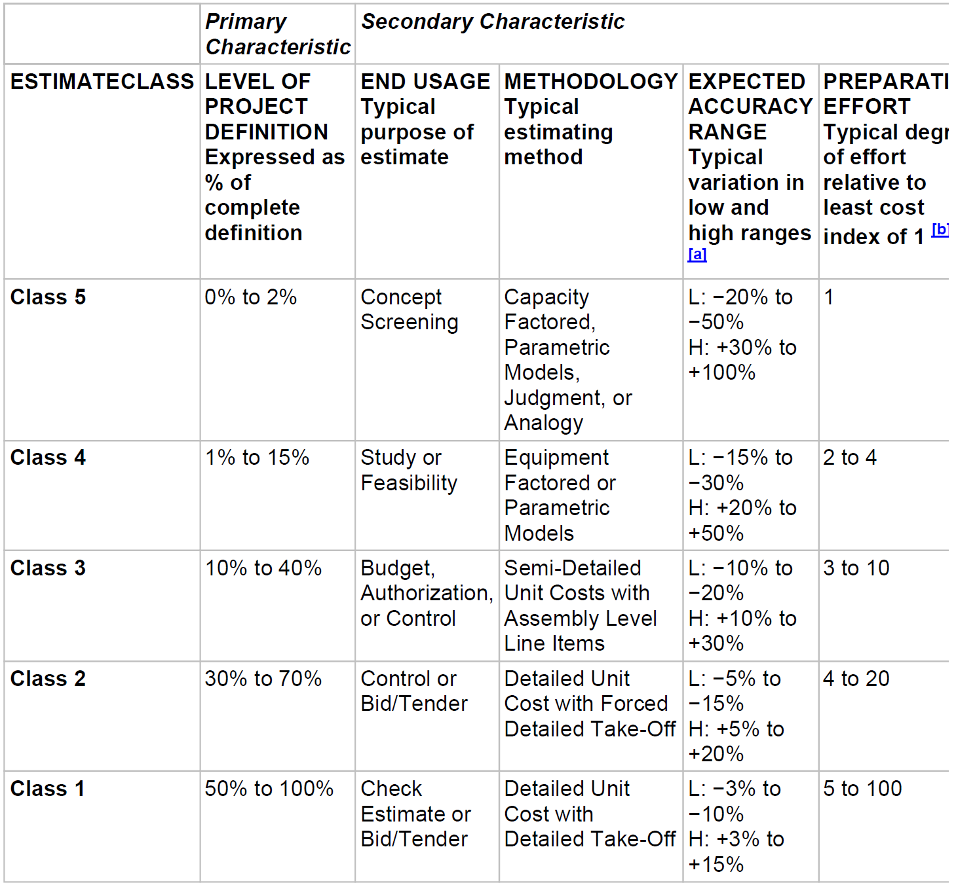
17.2 Types of Estimates (3/3)
PREFERATION
degree
설계 완성률
용도
견적 방법
정확도
투입 노력
기획 평가
타당성 평가
정확도
증가
예산 수립
입찰 참여
Tender: 입찰
(공식적 형식적 문서에 사용하는 용어)

Slide 7
17.3 Detailed Estimate Preparation (1/3)
The preparation of a detailed bid-level estimate requires that the estimator break the project into cost centers or cost sub-elements. 비용 센터 : 전체 프로젝트를 비용 추정이 가능한 작은 비용 단위로 분해
Resource : man hours, materials, subcontracts, equipment hours, and dollars needed to accomplish the work or meet the requirements associated with the cost center. 비용 센터 요구사항 충족을 위해 소요되는 자원 정의
The cost center relates to some physical subcomponent of the project, such as foundation piles, excavation, steel erection, interior dry wall installation, and the like. 비용 센터는 일반적으로 프로젝트 대상 구조물의 부위를 의미
Certain nonphysical components of the work generate costs, however, and these cost centers must also be considered. 구조물의특정 부위와 관련되지 않는 비물리적 비용 센터도 존재
Many of the items listed as “indirects” are typical of costs that are not directly connected with physical components or end items in the facility to be constructed: insurance, bonding premiums, fees, expense, home office overheads. 비물리적 비용 센터는 간접비(경비)로 계상

Slide 8
17.3 Detailed Estimate Preparation (2/3)
The process of estimating: 견적 절차
Break the project into cost centers. 비용 센터로 분해
Estimate the quantities (quantity takeoff) required for cost centers that represent physical end items (e.g., cubic yards of earth, linear feet of pipe, etc.) For nonphysical items, determine an appropriate parameter for cost calculation (e.g., the level of builder’s risk insurance required by the contract or the amounts of the required bonds). 물리적 비용 센터 : 소요 자원 수량 추정, 비물리적 비용 센터 : 요율 추정
Price out the quantities determined in Step 2 using historical data, vendor quotations, supplier catalogs, and other pricing information. → Price per unit (unit cost) basis or a lump-sum (one job) basis. 소요 자원에 대한 단가 산출
Calculate the total price for each cost center by multiplying the required quantity by the unit price. This multiplication is commonly called an extension, and this process is called running the extensions. (물량 × 단가) 방식으로 비용 센터 별 원가 산출

Slide 9
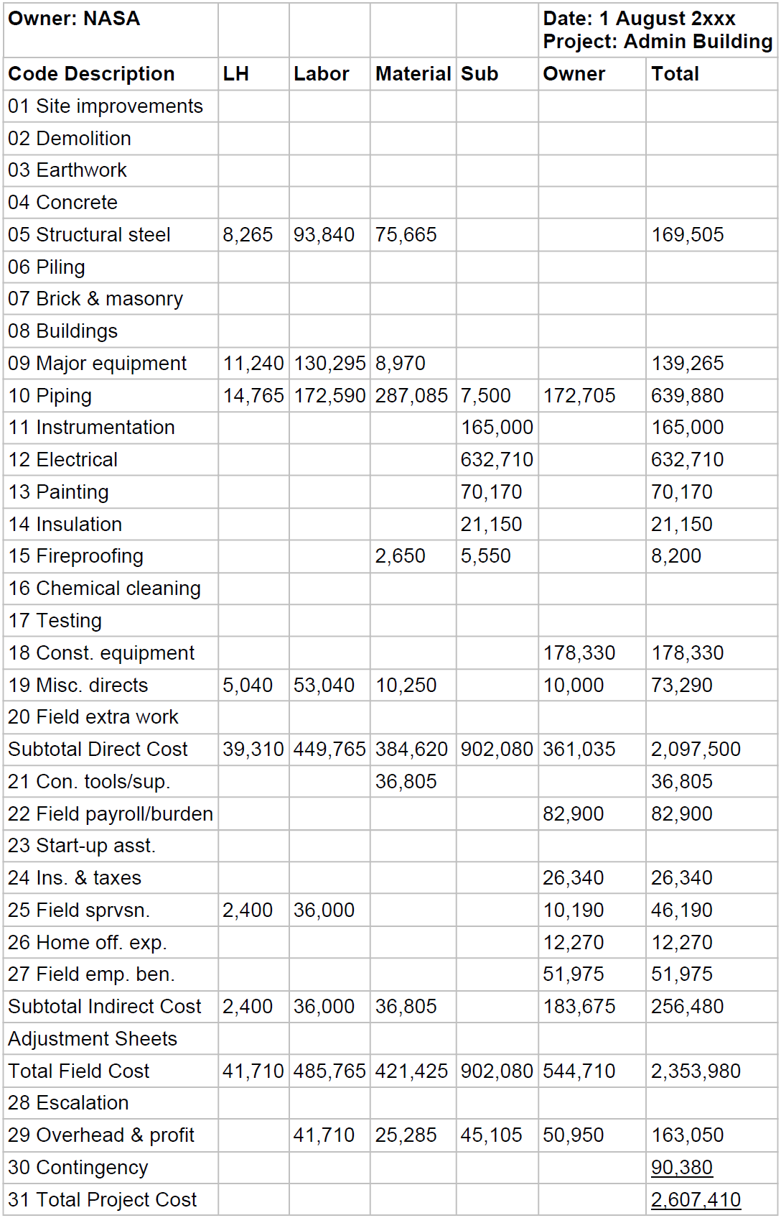
17.3 Detailed Estimate Preparation (3/3)
Labor Hour
Subcontactor
+
=
물리적 비용 센터 : 직접비
간접비를 항목별로 따로 계산
비물리적 비용 센터 : 간접비
총공사비
물가상승분
경비 & 이윤
예비비
총사업비

Slide 10
17.4 Definition of Cost Centers
The subdivisions (cost centers) into which the project is divided for detailed cost estimation purposes are variously referred to as 비용 센터 동의어
1. Estimating accounts
2. Line items
3. Cost accounts → 공사가 시작된 이후 관리 목적으로 사용: 비용 센터라 할 수 없음
4. Work packages → 원가관리와 일정관리를 위해 사용

Slide 11
17.5 Quantity Takeoff (1/4)
The development of the quantities of work to be placed in appropriate units (e.g., square feet cubic yards, etc.) is referred to as the quantity takeoff or quantity surveying. 수량 조사 → 특정 물량 단위(ft², yard²)로 표현된 작업 물량 산출
The first step in the quantity takeoff procedure is to identify the materials required by each estimating account or work package. → 작업 물량 산출은 자재 소요량 파악으로부터 시작

Slide 12
17.5 Quantity Takeoff (2/4)
설계도로부터 필요한 자재 물량 산출
시멘트 벽돌
Materials
(자재)
FIGURE 17.4 Small wall construction (CMU is concrete masonry unit)

Slide 13
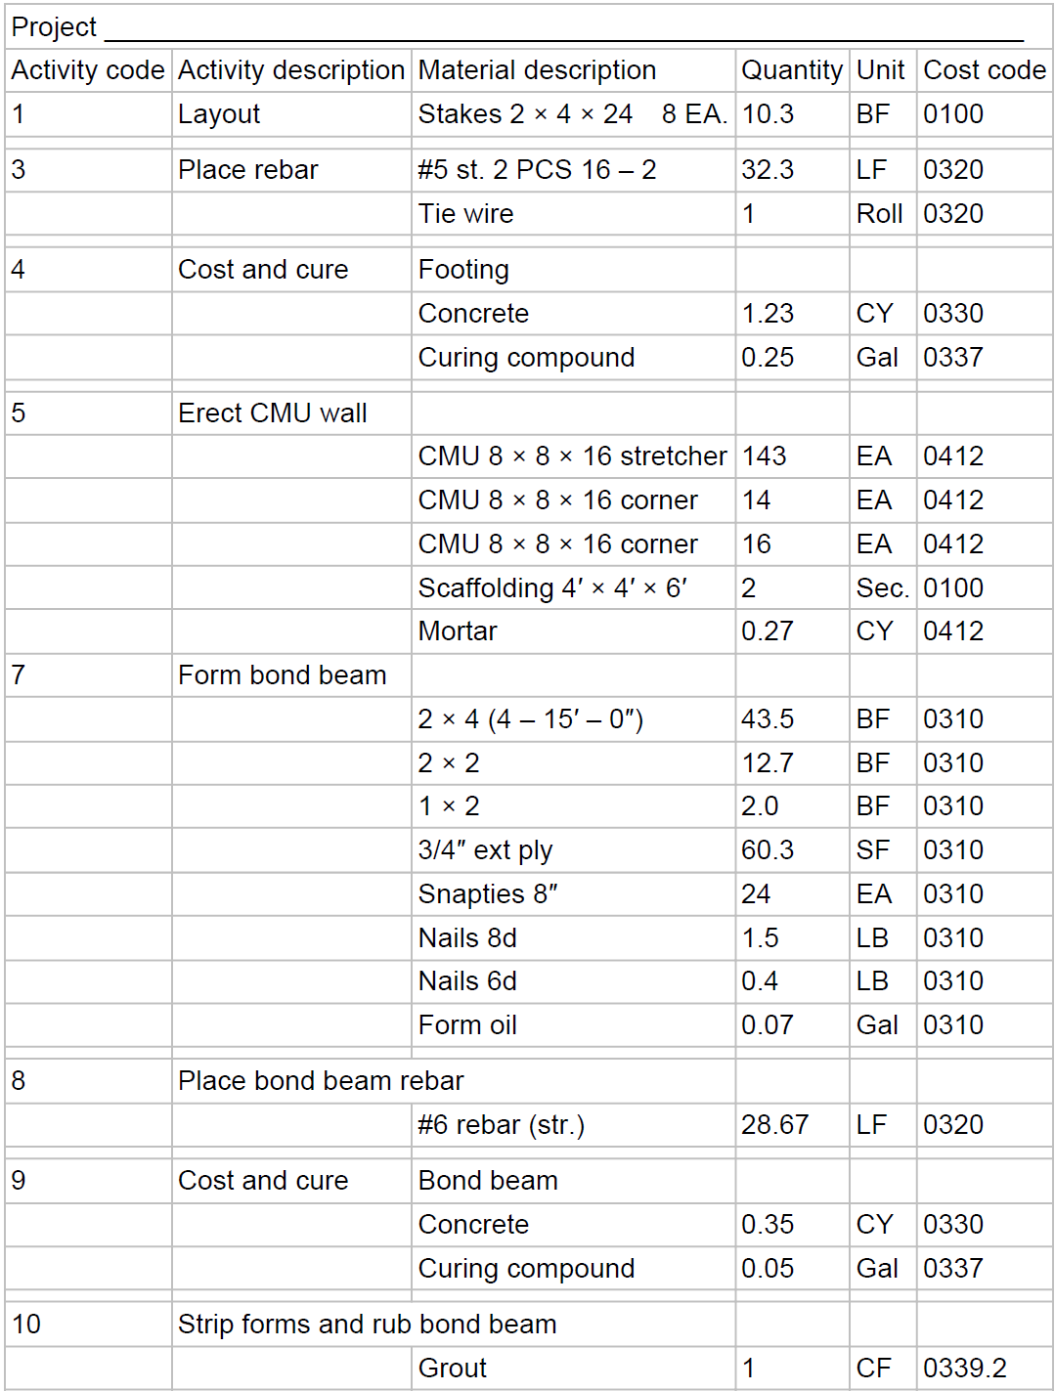
17.5 Quantity Takeoff (3/4)
과업
자재
소요량
비용 센터

Slide 14
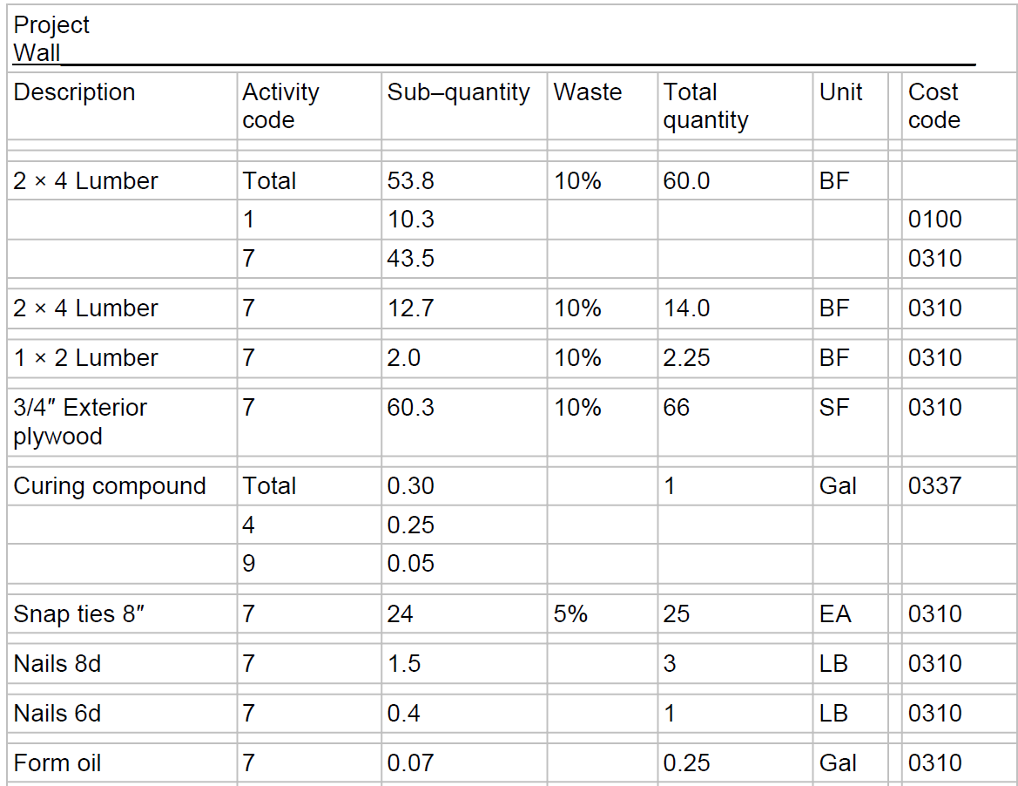
17.5 Quantity Takeoff (4/4)
여유율을 감안하여 소요량 산정
(공사 중 파손되어 못 쓰는 양 포함)
Recap Sheet
60개중 10% 낭비 → 54개 유효

Slide 15
17.6 Methods of Detailed Cost Determination (1/2)
The two methods of cost determination most frequently used: 두가지 비용 추정 방법
(a) unit pricing → 공종에 대한 단가 개념
(b) resource enumeration→ 소요되는 자원을 일일이 계산
Quantity take off(물량) × Unit price(단가) = Estimate(견적) → 100 lineal feet × $65/lineal feet = $6,500
단가 제공 기관
1. R. S. Means Company’s Building Construction Cost Data
2. R. Walker’s Building Estimator’s Reference Book
3. Richardson Construction Estimating Standards

Slide 16
17.6 Methods of Detailed Cost Determination (2/2)
자재비+인건비
+ Overhead & Profit
+
Material + Installation = Total
O&P를 포함한 인건비 단가
O&P를 포함하지 않은 순수한 인건비 단가
(24시간) ×
=
(8시간) ×
=
190
190
+2.64×1.1
Square Foot Contact Area
MAT: 자재비 → 10% markup (profit) 추가
O&P : Overhead and Profit
FIGURE 17.7 Line item cost development using R. S. Means data.

Slide 17
17.7 Problems with Unit-Cost Method (1/2)
Cost / unit: 평균 단가라는 문제 → 생산성 반영 → 단가 조정 필요
Resource hours (RH) per hour / Units per hour = RH / unit : 공사 단위 당 소요 자재
Cost / unit = RH / Unit × Cost / RH : 단위당 비용보다는 단위당 소요 자원 예측이 보다 안정적임 ← 물가 상승의 영향을 덜 받음(변경된 자재 단가를 적용함으로써)

Slide 18
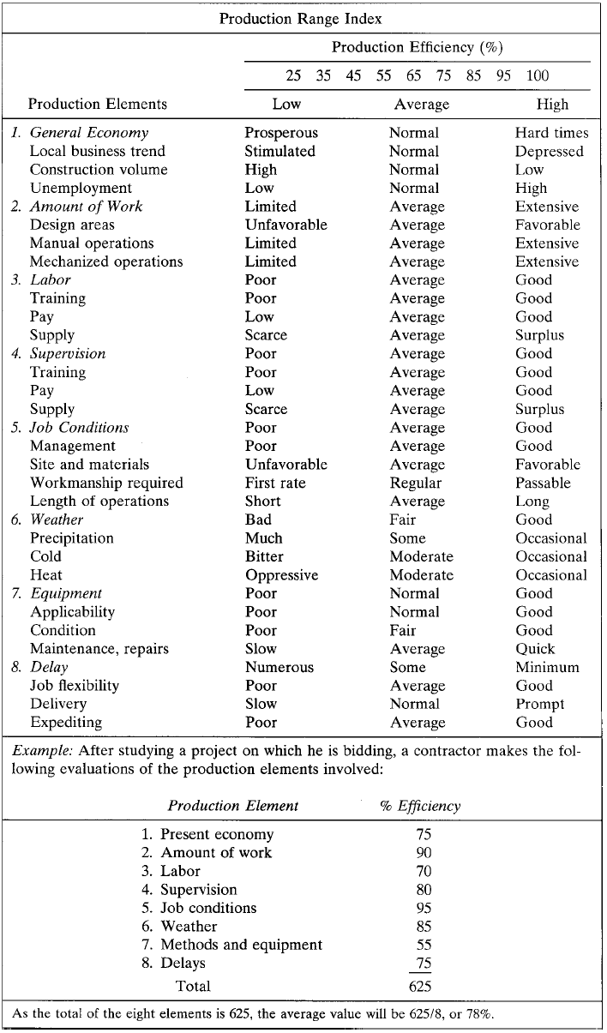
17.7 Problems with Unit-Cost Method (2/2)
생산성 요소(영향 요인)
단가에 생산성 Factor를 고려하여 조정 단가를 생성
모든 영향요인이 완벽(High)하면 100% 생산성 발휘
일부 영향요인이 열악(Low)하면 생산성 하락
생산성 Factor

Slide 19
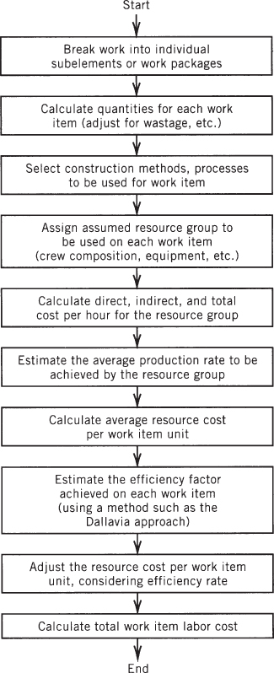
17.8 Resource Enumeration (1/2)
공사를 작은 단위로 분해
공종별
물량 산출
Almost every project has unique or special features for which unit-pricing data may not be available. 공종에 대한 단가가 존재하지 않는 경우
Cost center → 개별 하위 구성요소(자원)로 분해
Resource Enumeration : 보다 세부적인 요소로 분해한 후, 세부 요소 단위로 비용을 추정하는 방법 (과거 자료 기반, 공학적 직관 기반 추정)
Efficient factor가 90%라면, 인건비 $30.83는 $34.25 (= $30.83/0.9)로 반영되어야 함
공법 결정
소요 자원 물량 산출
소요 자원 단가 산출
생산성 (단위 작업량) 추정
공종별 자원 비용 산출
생산성 Factor 추정
공종별 자원 비용 조정
비용 계산

Slide 20
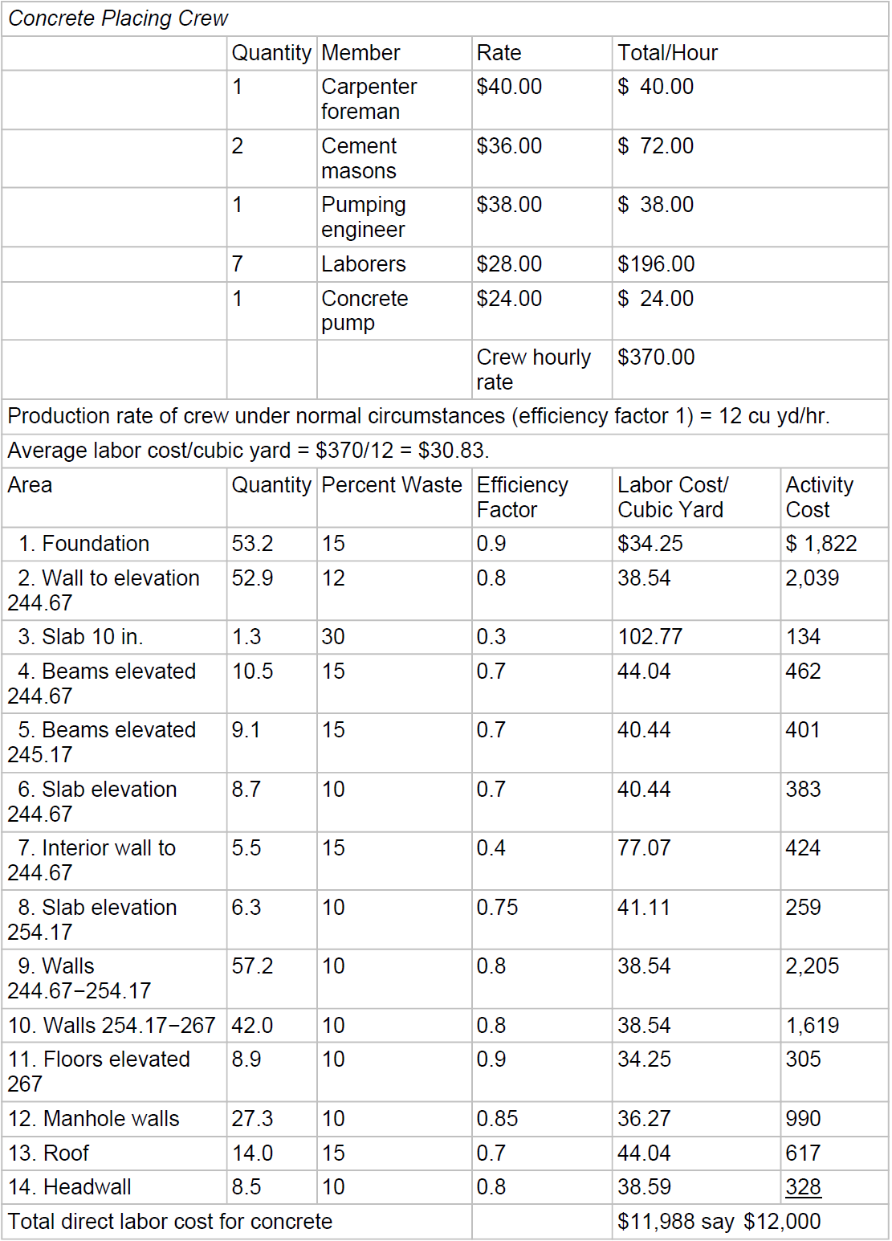
17.8 Resource Enumeration (2/2)
인부
자재
인부
인부
장비
장점: 정확한 추정 가능
단점: 보다 많은 시간과 노력 필요
활용 사례
단가가 존재하지 않는 경우에만 사용
예산에서 차지하는 비중이 높아 정확한 원가 추정이 필요한 Item에만 사용
기존 사례를 참조할 수 없는 새로운 유형의 프로젝트에만 사용
$30.83/0.9
생산성
Factor
= 53.2 × 34.25

Slide 21
17.9 Work Package or Assembly-Based Estimating (1/4)
단면도
시방서
Work Package 단위의 원가 추정
컴퓨터를 이용한 자동화
모수(Parameter) 기반 추정법 : 모수가 결정되면 미리 구축된 컴퓨터 프로그램을 통해 자동으로 물량을 산출한 후, 단가 데이터베이스에 저장된 자료를 이용하여 비용 산출
A, B, …, K 값만 입력하면 앱을 통해 콘크리트 기초공사 물량이 자동으로 산출됨
물량 산출
Missing
FIGURE 17.11 Construction systems concept—concrete footing

Slide 22
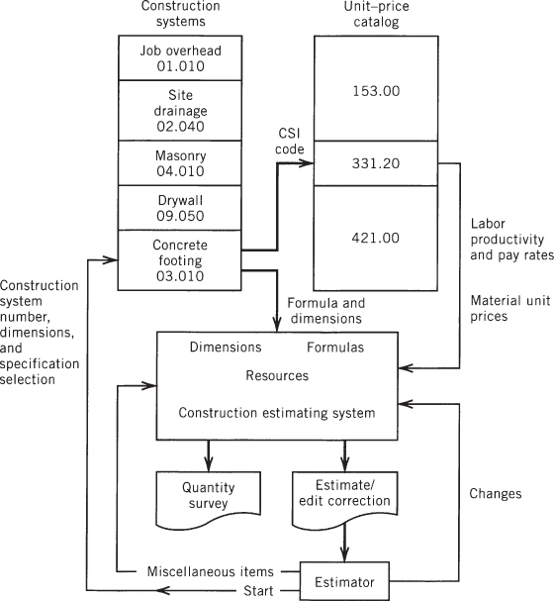
17.9 Work Package or Assembly-Based Estimating (2/4)
공종선택
단가
단가선택
모수입력
물량산출
물량
X
견적
FIGURE 17.12 Work package concept

Slide 23
17.9 Work Package or Assembly-Based Estimating (3/4)
수작업 양식
FIGURE 17.13 Work package collection sheet—concrete slab

Slide 24
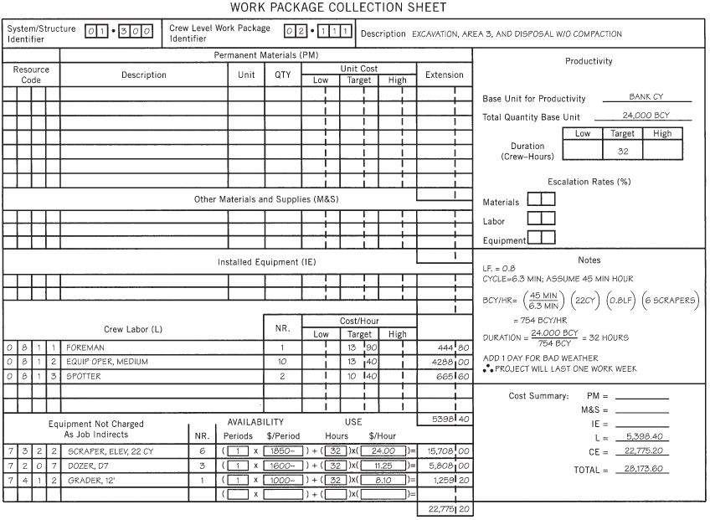
17.9 Work Package or Assembly-Based Estimating (4/4)
수작업 양식
FIGURE 17.14 Work package collection sheet—excavation

Slide 25
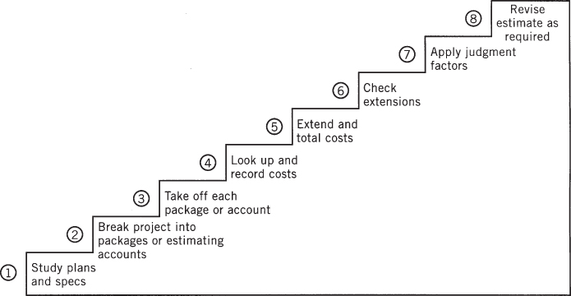
17.10 SUMMARY
Three estimation methods 세가지 견적법
단순한 프로젝트
1. Unit-pricing or catalog lookup method
복잡한 프로젝트
2. Resource enumeration
3. Work package/assembly method
최소의 비용으로 최대의 정확도를
경험 & 판단 필요
견적 수정
단순계산
조정요인 적용
부대비용 산출
비용 산출
단가 산출
경험 필요
과업 물량 산출
프로젝트 → 과업으로 분해
설계도서 검토
FIGURE 17.15 Steps in the estimating process

